Slide 1








数据库第一次上机
日期
2019-11-18

Slide 2

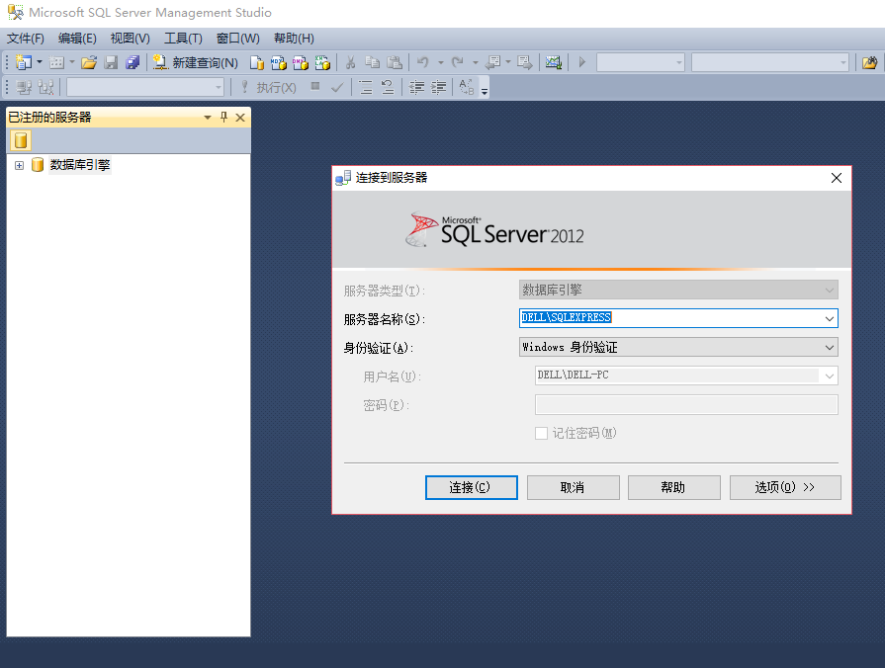
第一次上机
数据库类型：默认使用数据库引擎
服务器名称：使用计算机名称或者英文状态下的句号(.)
使用IP地址作为远程登录的服务器名称
身份验证：包括windows和Sql Server两种
登录名： 使用windows身份自动以当前系统
使用Sql Server作为登录时，登录名为:sa
密码：安装SqlServer数据库时的密码

Slide 3
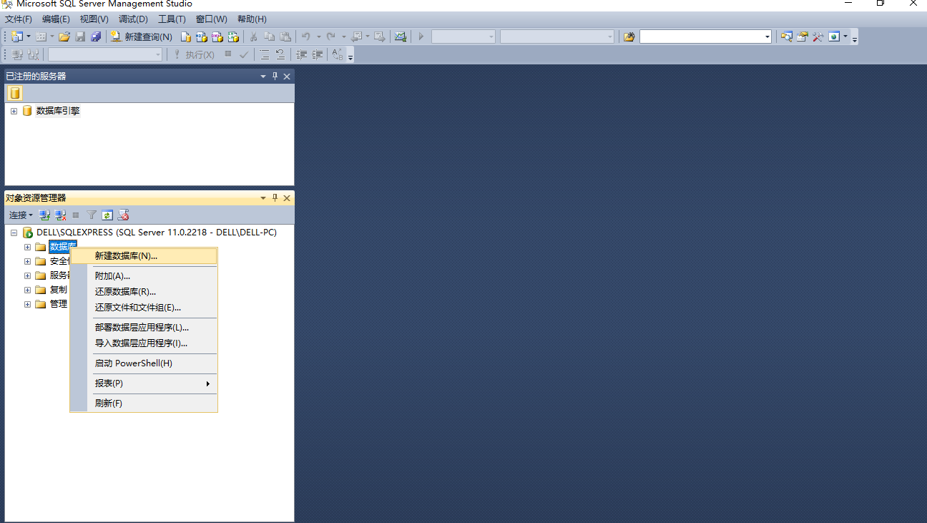
新建数据库

Slide 4
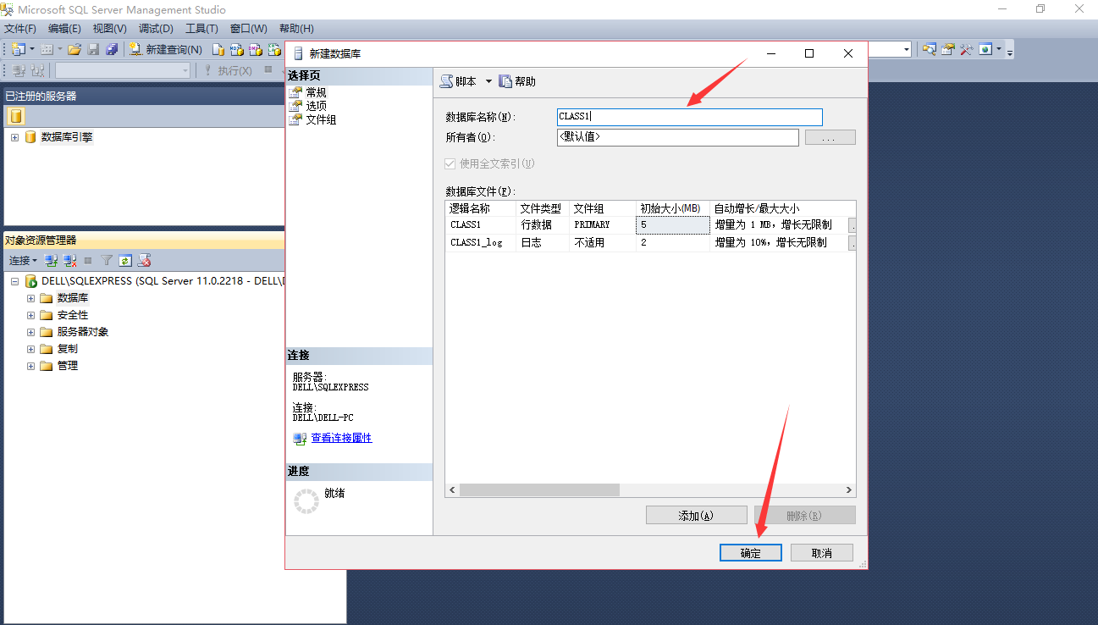
新建数据库

Slide 5
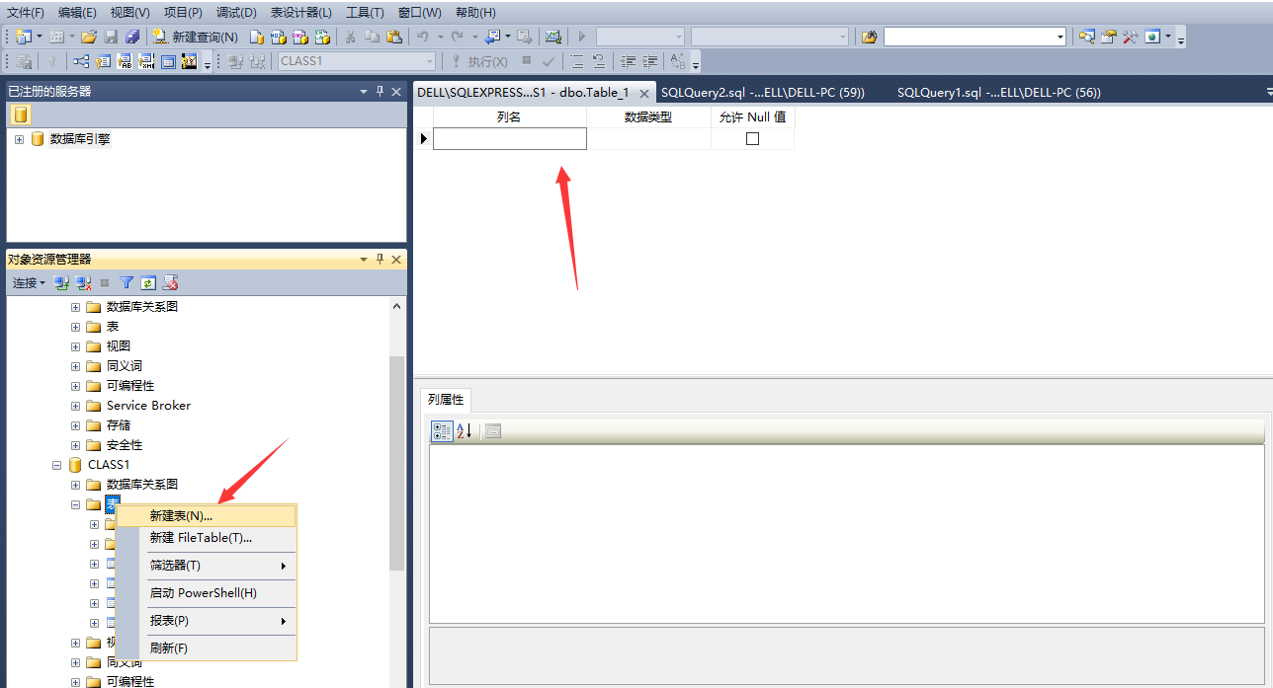
新建表

Slide 6
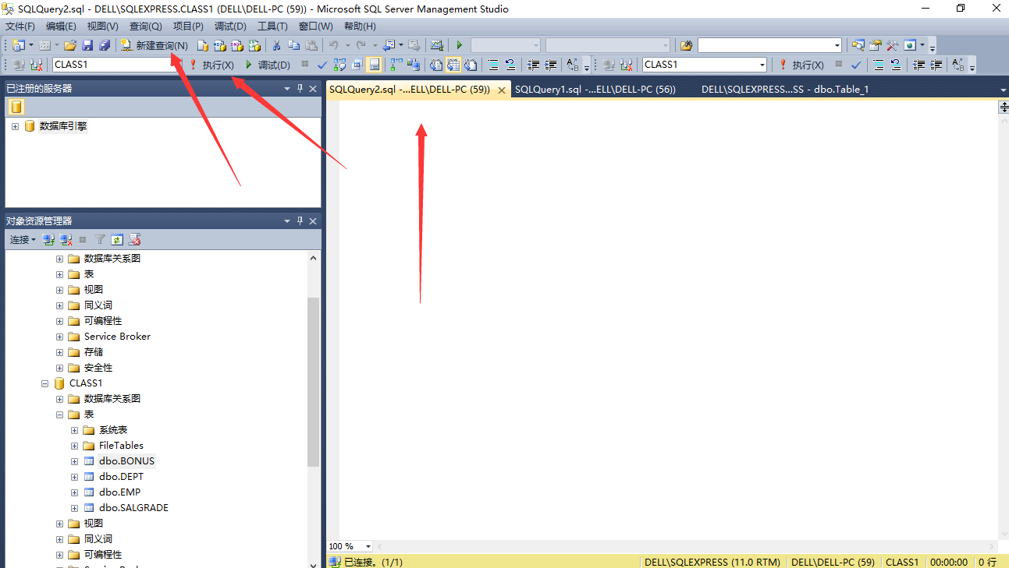
查询

Slide 7
用sql文件直接生成数据库
第一步，打开sql server数据库，点击文件->打开->文件
第二步，选中sql文件、导入后，点击执行。
如果页面没有数据库就右击数据库刷新。

Slide 8
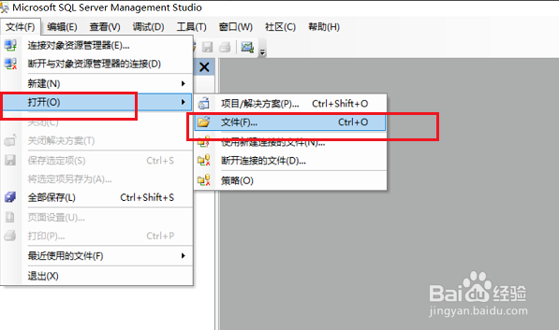
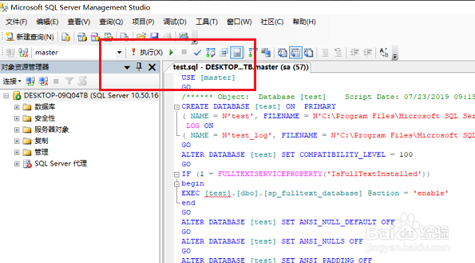
用sql文件直接生成数据库

Slide 9
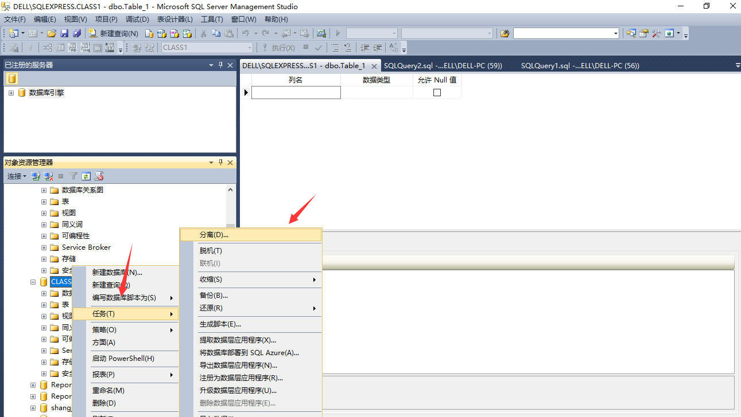
数据库分离

Slide 10
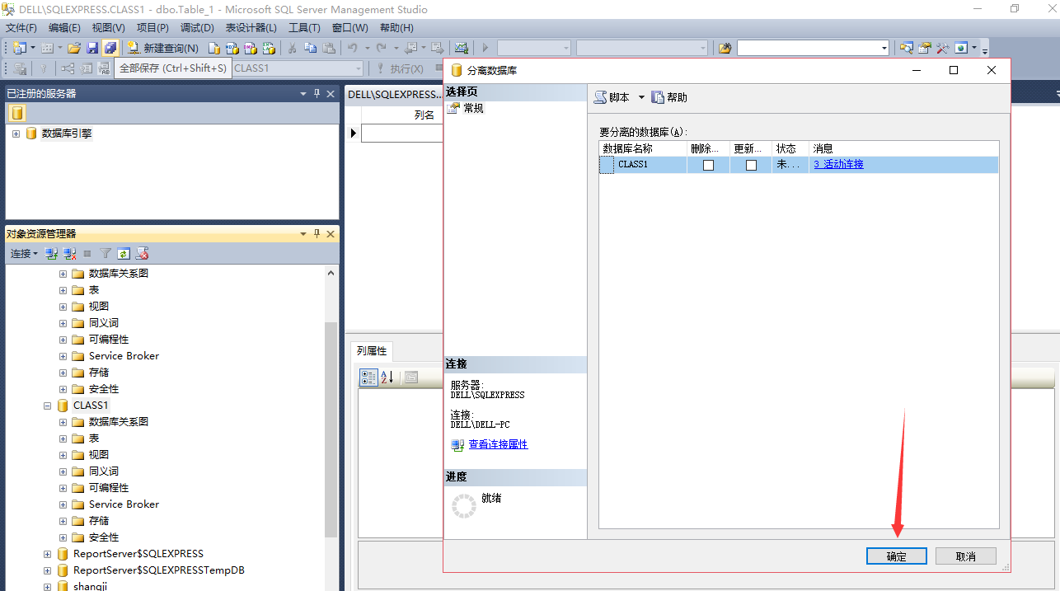
数据库分离

Slide 11
数据库分离

Slide 12
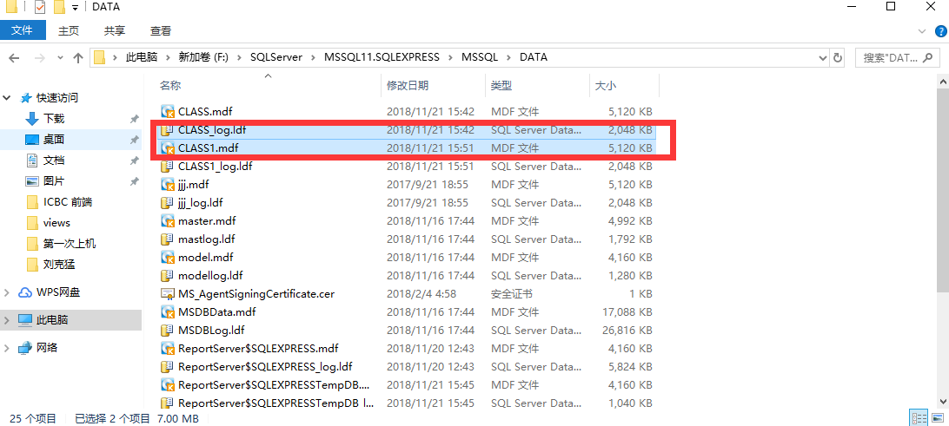
数据库分离

Slide 13
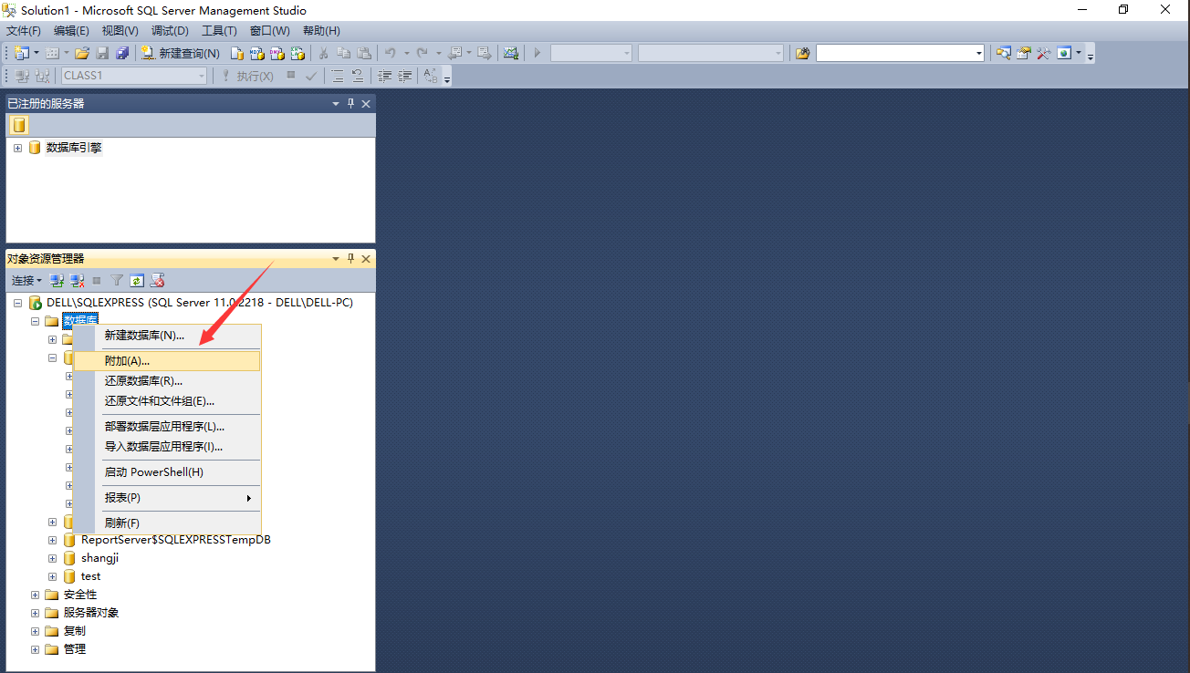
数据库附加

Slide 14
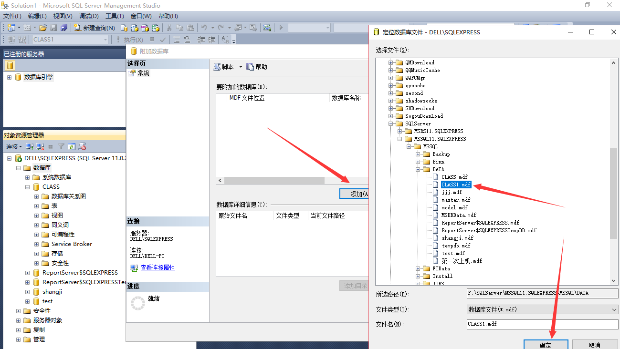
数据库附加

Slide 15


版权链
谢谢观看
日期
2018-11-24

